Slide 1

Análise De Séries Temporais
Aula 14

Slide 2
Aplicação
Leitura:
Cryer & Chan (2008)
Coperwait & Metcalfe (2009)
Shumway & Stoffer (2011)
(Aplicação)

Slide 3
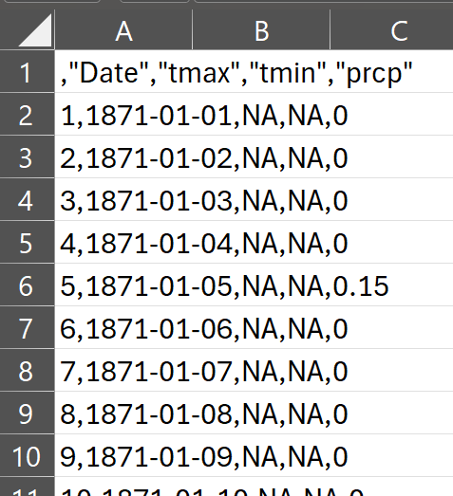
evolução da Temperatura Máxima Média Mensal
Dados em formato csv das temperaturas máximas diárias registradas na estação climática de Cheyenne Municipal Airport, EUA (1872-2021).
https://kilthub.cmu.edu/articles/dataset/Compiled_daily_temperature_and_precipitation_data_for_the_U_S_cities/7890488?file=32873933

Slide 4
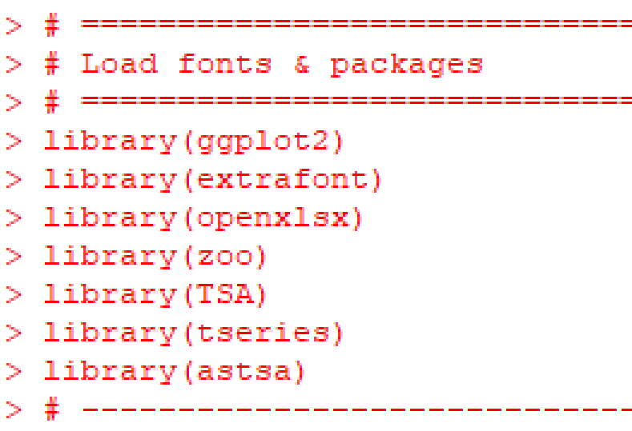
evolução da Temperatura Máxima Média Mensal

Slide 5
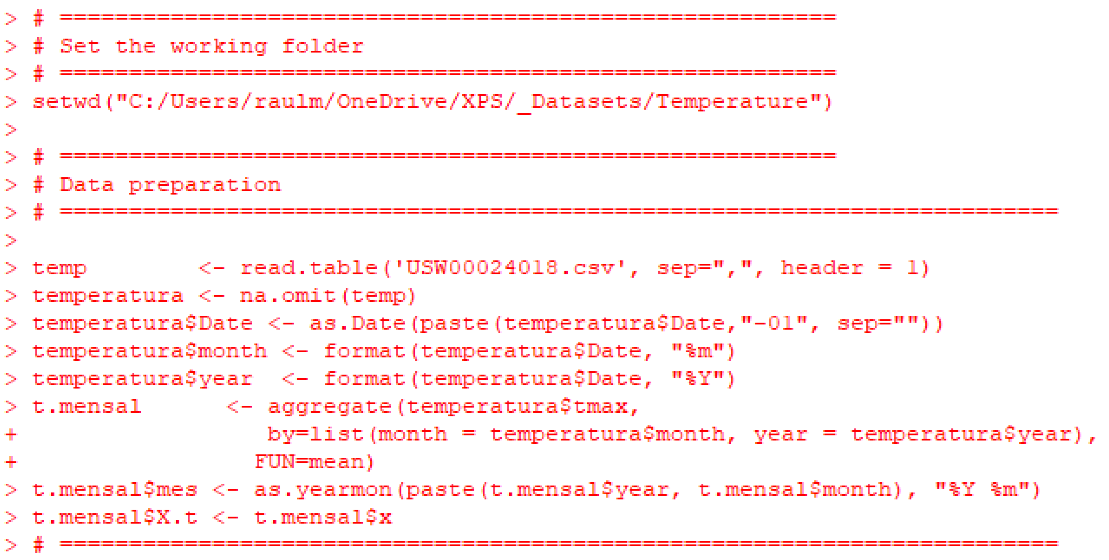
evolução da Temperatura Máxima Média Mensal

Slide 6
evolução da Temperatura Máxima Média Mensal
150 anos

Slide 7
evolução da Temperatura Máxima Média Mensal
150 anos

Slide 8
evolução da Temperatura Máxima Média Mensal
150 anos

Slide 9
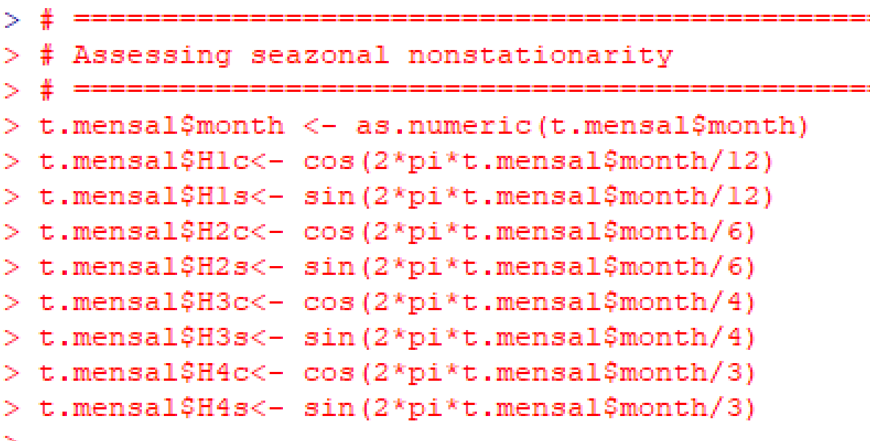
evolução da Temperatura Máxima Média Mensal
150 anos

Slide 10
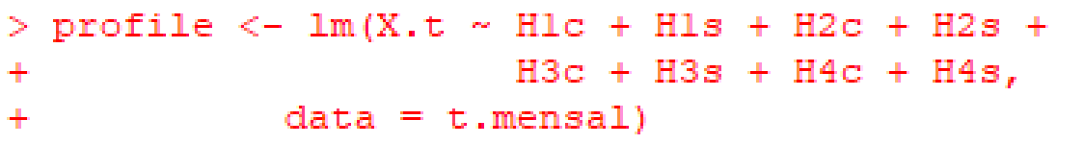
evolução da Temperatura Máxima Média Mensal
150 anos

Slide 11
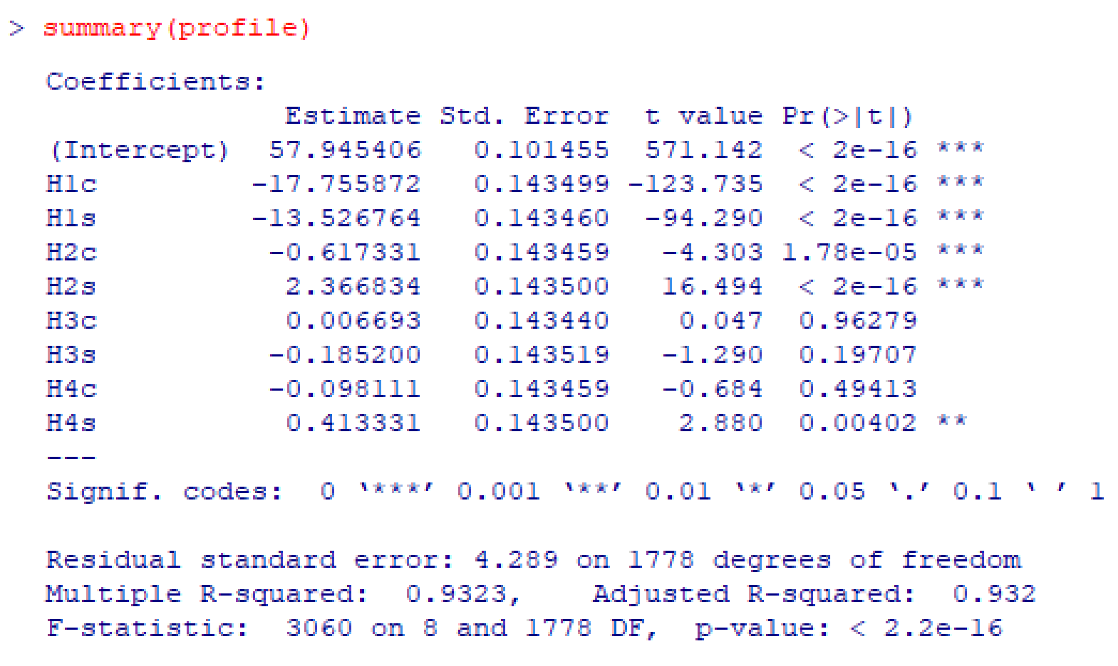
evolução da Temperatura Máxima Média Mensal
150 anos

Slide 12
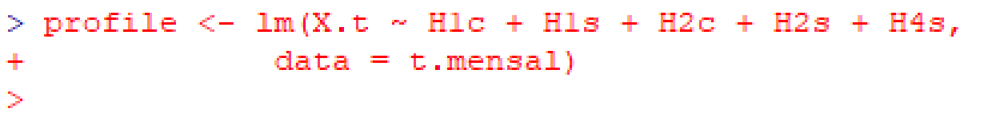
evolução da Temperatura Máxima Média Mensal
150 anos

Slide 13
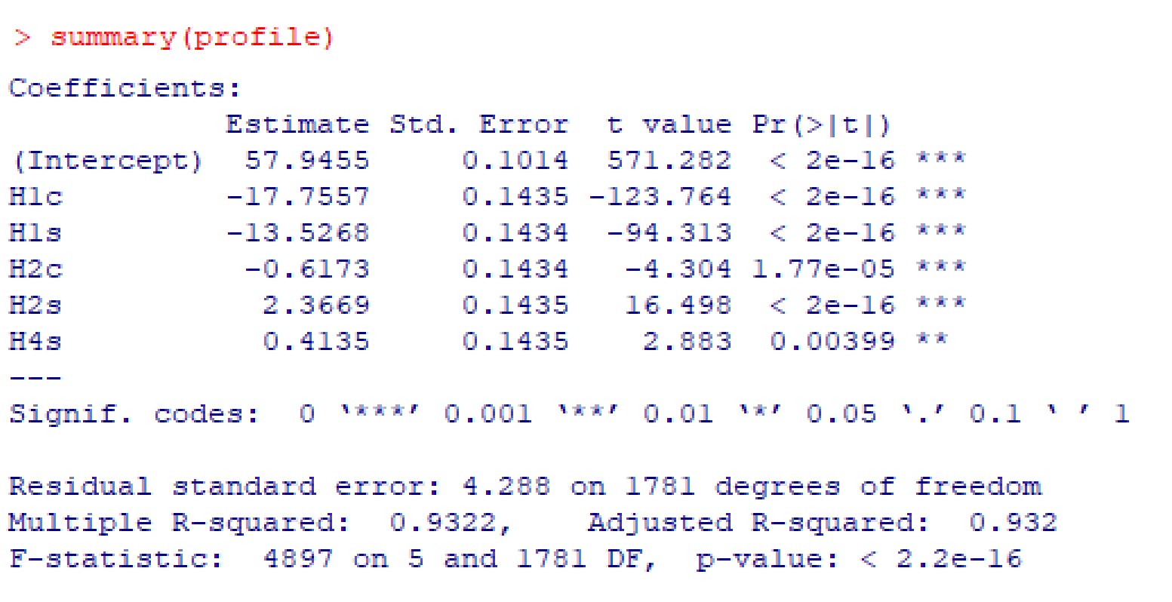
evolução da Temperatura Máxima Média Mensal
150 anos

Slide 14
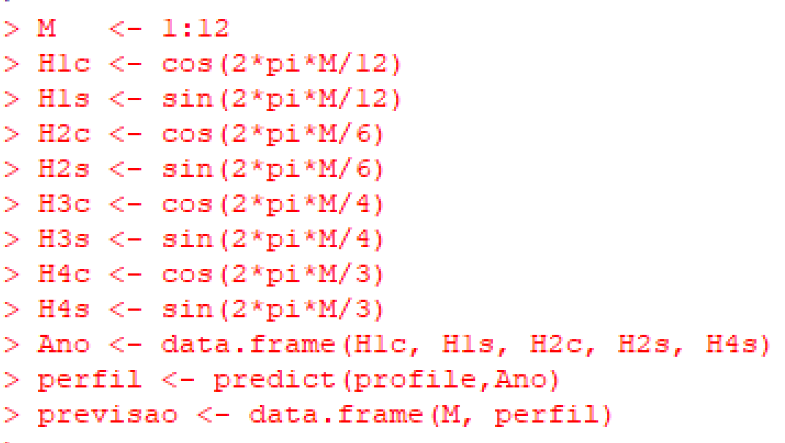
evolução da Temperatura Máxima Média Mensal
150 anos

Slide 15
evolução da Temperatura Máxima Média Mensal
150 anos

Slide 16
evolução da Temperatura Máxima Média Mensal
Perfil sazonal histórico com base em 150 anos de observação
150 anos

Slide 17
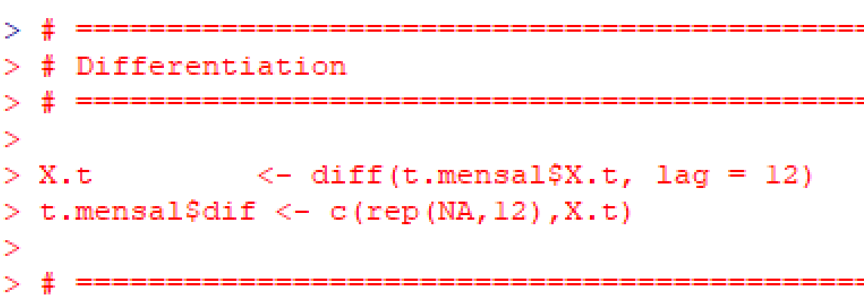
evolução da Temperatura Máxima Média Mensal
150 anos

Slide 18
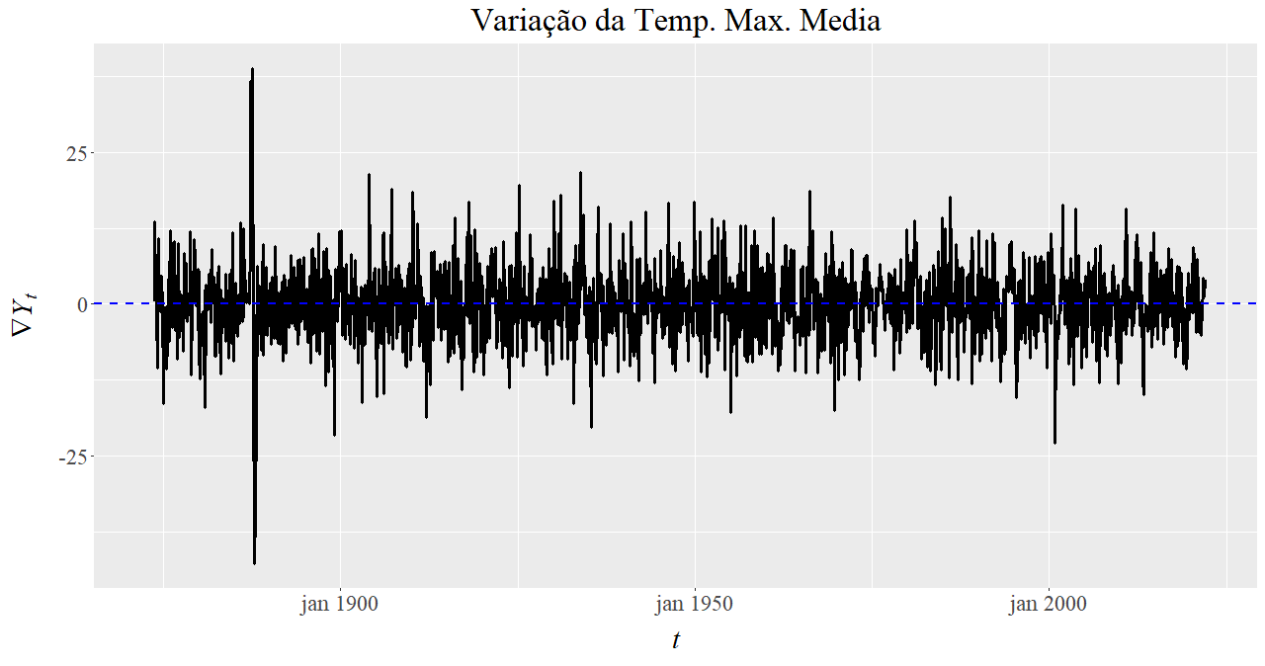
evolução da Temperatura Máxima Média Mensal
150 anos

Slide 19
evolução da Temperatura Máxima Média Mensal
150 anos

Slide 20
evolução da Temperatura Máxima Média Mensal
150 anos

Slide 21
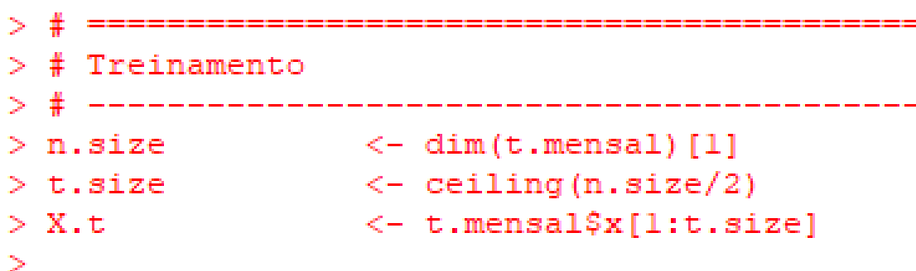
evolução da Temperatura Máxima Média Mensal

Slide 22
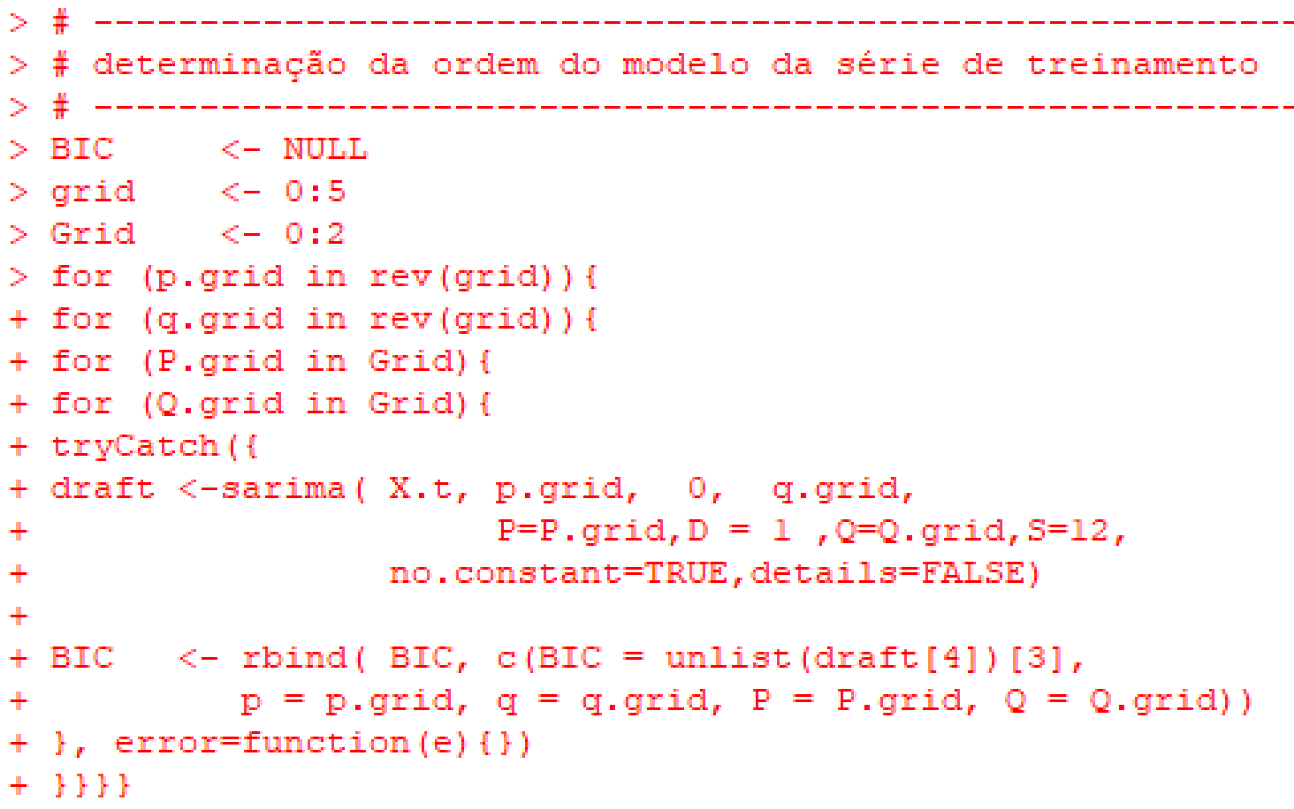
evolução da Temperatura Máxima Média Mensal

Slide 23
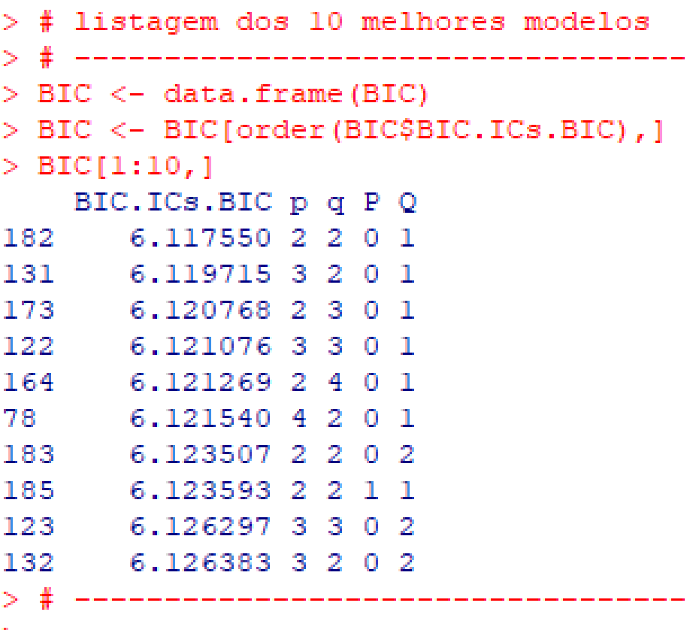
evolução da Temperatura Máxima Média Mensal

Slide 24
evolução da Temperatura Máxima Média Mensal

Slide 25
evolução da Temperatura Máxima Média Mensal

Slide 26
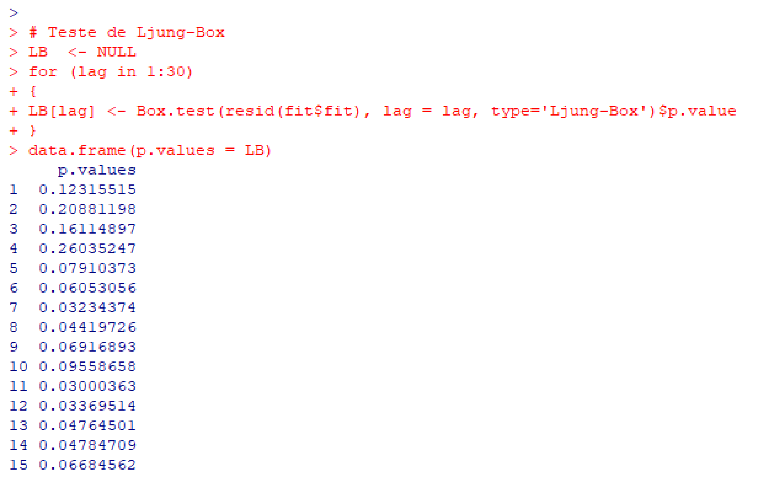
evolução da Temperatura Máxima Média Mensal

Slide 27
evolução da Temperatura Máxima Média Mensal

Slide 28
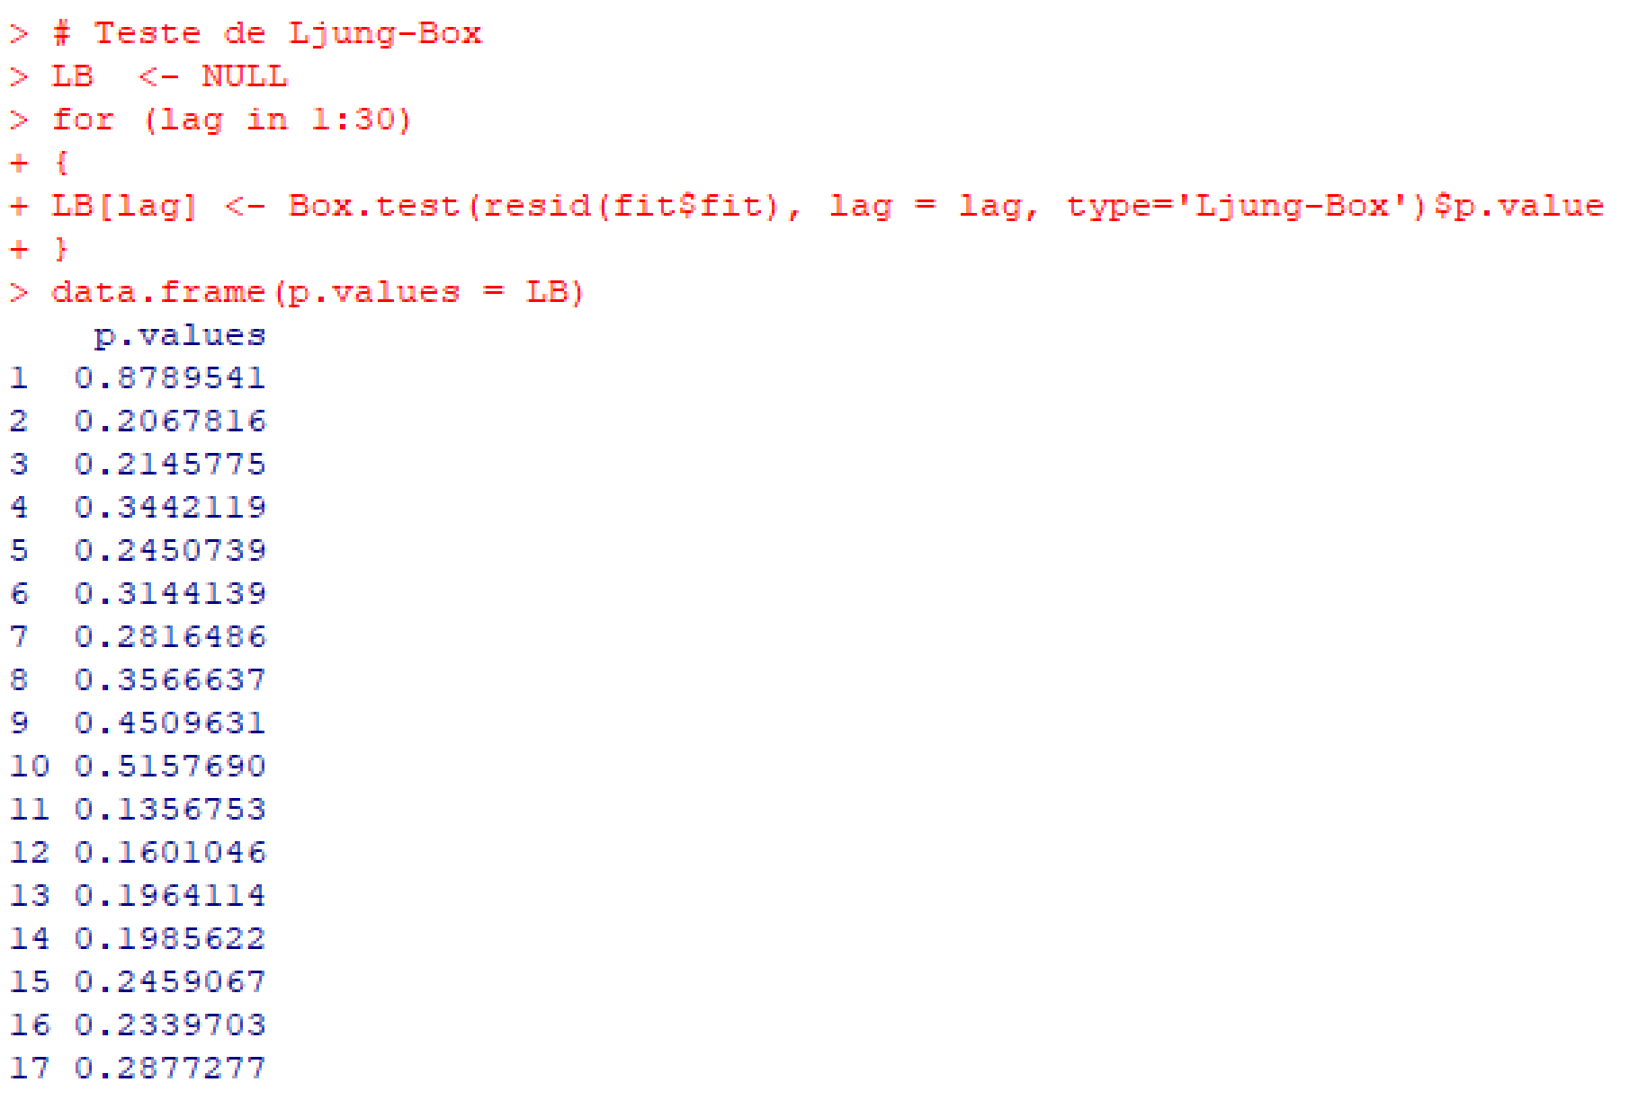
evolução da Temperatura Máxima Média Mensal

Slide 29
evolução da Temperatura Máxima Média Mensal
150 anos

Slide 30
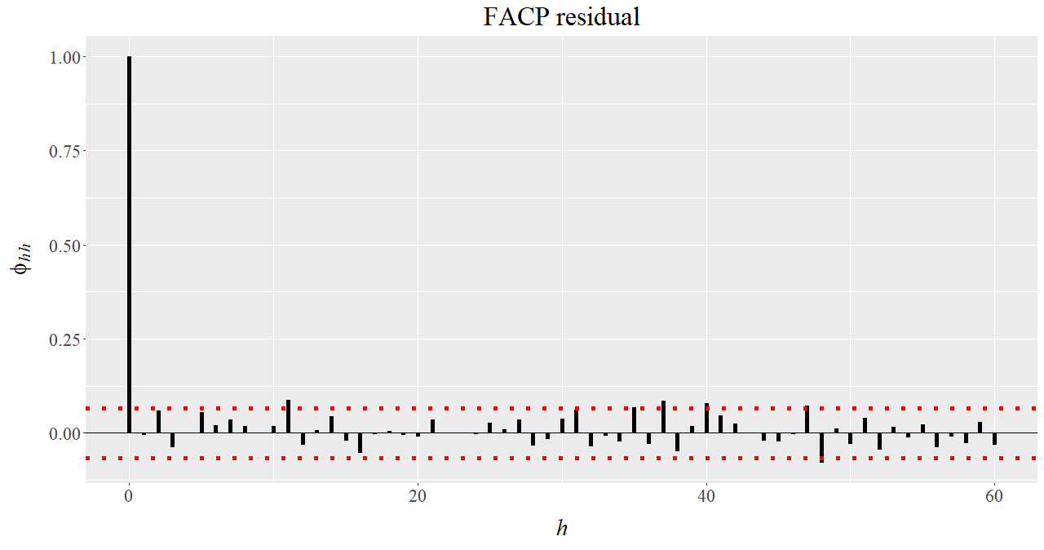
evolução da Temperatura Máxima Média Mensal
150 anos

Slide 31

evolução da Temperatura Máxima Média Mensal

Slide 32
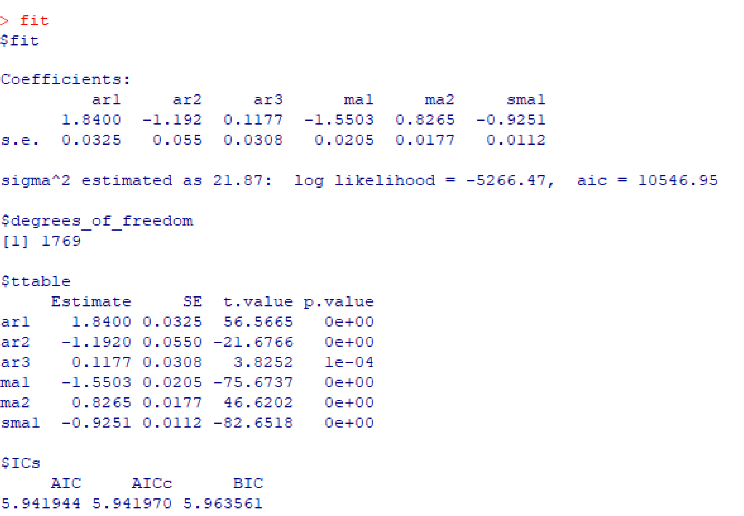
evolução da Temperatura Máxima Média Mensal

Slide 33
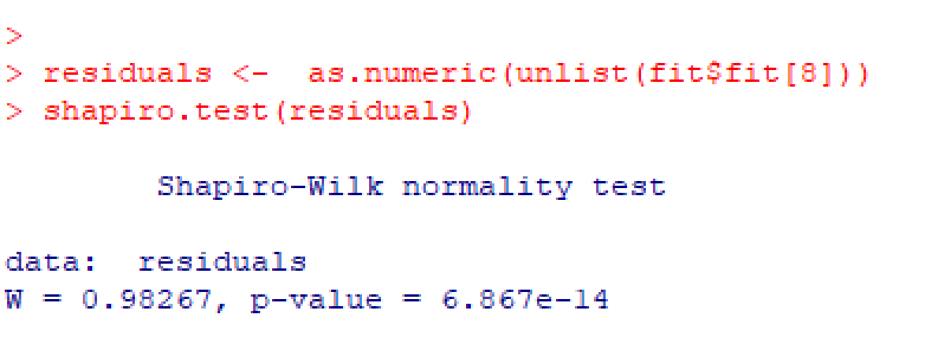
evolução da Temperatura Máxima Média Mensal

Slide 34
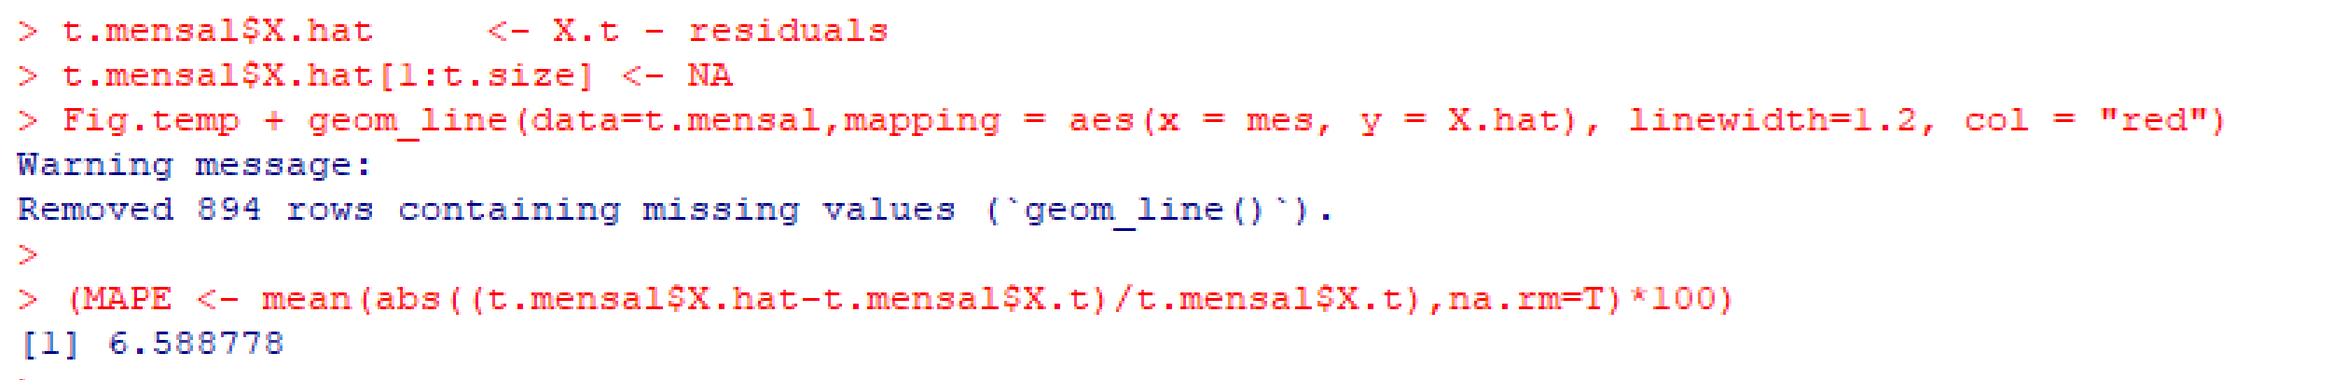
evolução da Temperatura Máxima Média Mensal

Slide 35
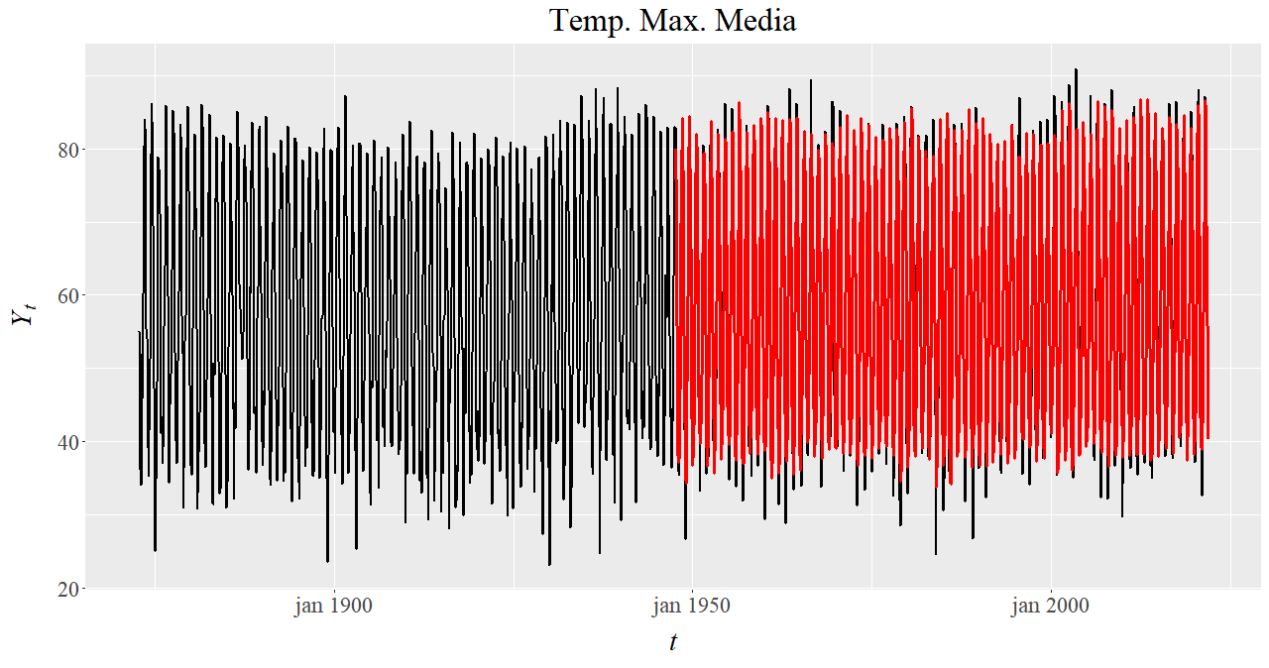
evolução da Temperatura Máxima Média Mensal
150 anos

Slide 36
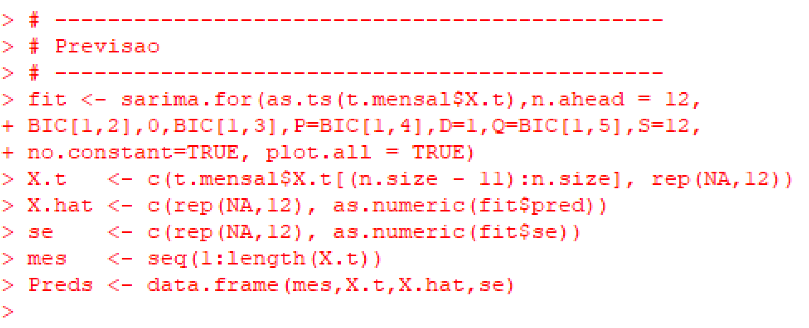
Análise da evolução histórica do consumo elétrico de uma Residência

Slide 37
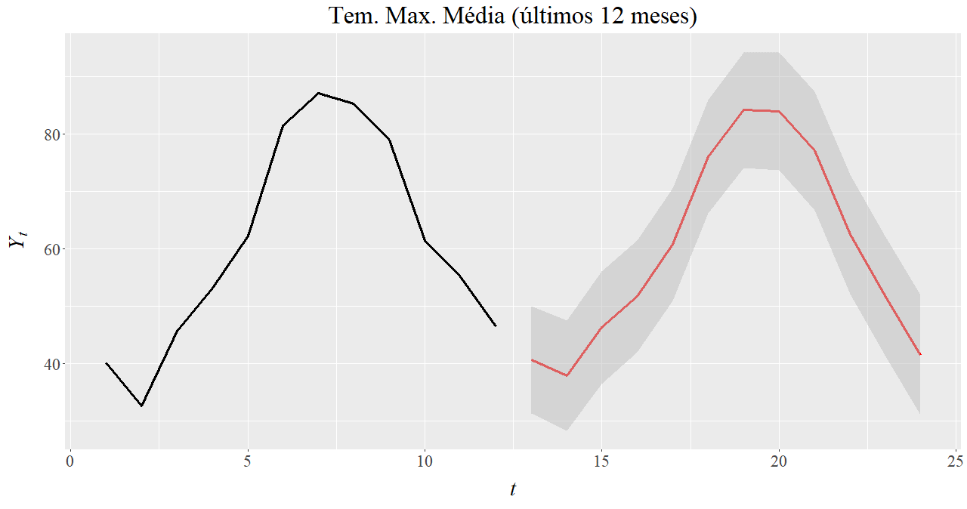
evolução da Temperatura Máxima Média Mensal
150 anos

